Slide 1
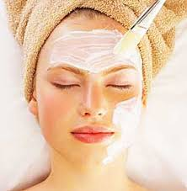
TEMA 7 HIDRATACIÓN FACIAL Y CORPORAL

Slide 2
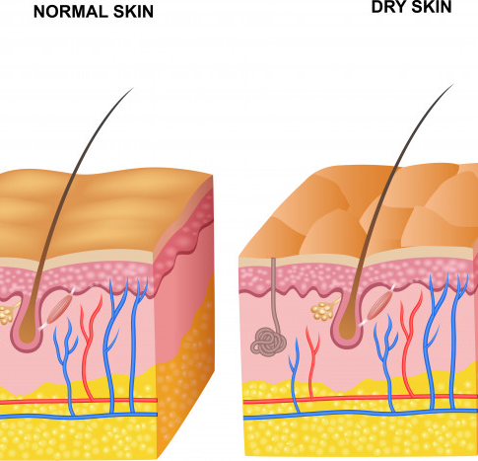
CONSIDERACIONES GENERALES
El agua constituye el compuesto mayoritario del cuerpo humano, ya que representa alrededor del 60 – 70 % del peso corporal. El contenido de agua del organismo no es el mismo en todas las personas ni durante toda la vida, varía dependiendo de los siguientes factores:
Edad: recién nacido 75%, ancianos 50%.
Enfermedades, mala alimentación, situaciones extremas, etc..
Constitución corporal: tejido adiposo pobre en agua
Sexo: hombres 65% , mujeres 55%.

Slide 3
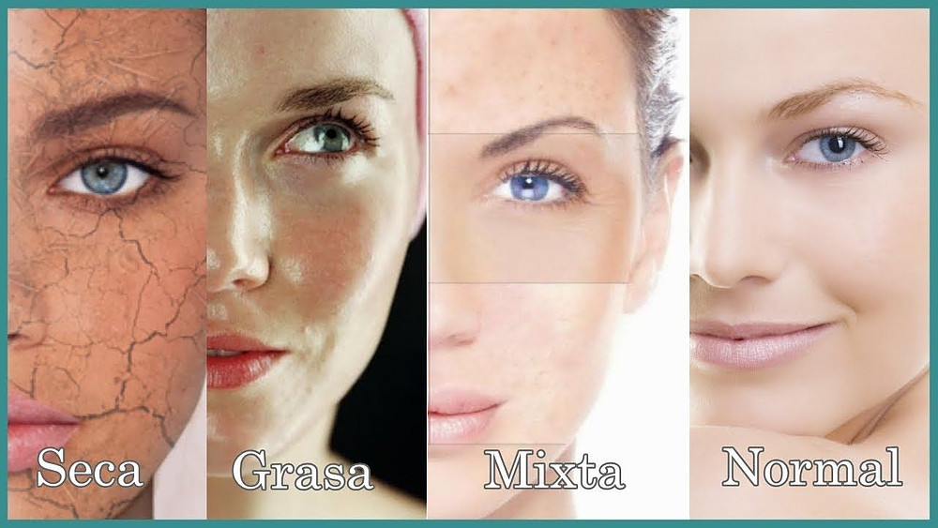
HIDRATACIÓN DE LA PIEL.
Una buena hidratación mantiene la piel flexible, previene la aparición de las arrugas de expresión que se `producen con la edad y favorece la cicatrización de pequeñas heridas
La escasa ingestión de agua a lo largo del día o los problemas inciden negativamente en la asimilación y fijación del agua en la piel.

Slide 4
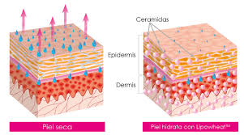
NECESIDADES CUTÁNEAS
Es imprescindible recurrir al empleo de fórmulas hidratantes para completar los requerimientos hídricos que precisa la pie, contribuir a la producción de las ceramidas y estimular la fijación del agua en sus capas más externas.
Ceramidas: Se trata de lípidos intercelulares que se pueden encontrar en nuestra propia piel y tienen la función de unir las células para evitar la sequedad de los tejidos. Muchas veces se ha comparado la ceramida como el ‘cemento’ de nuestra piel, así que es importantísimo que cuidemos la rutina de limpieza facial

Slide 5
ACCIÓN DE LOS COSMÉTICOS
Acción en superficie: contienen humectantes( glicerina y glicoles)y ácido hialurónico para retener el agua.
Aportación de FHN( Factor de Hidratación Natural ).
Aportación de ceramidas.

Slide 6
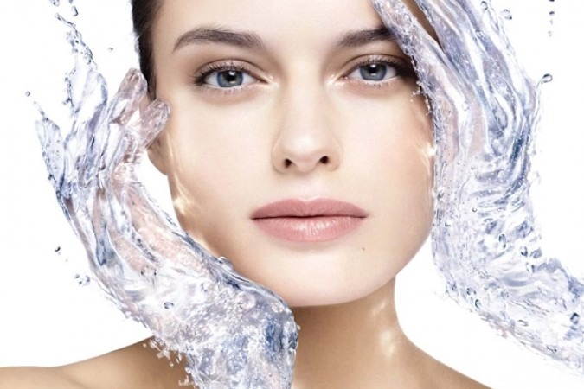
HIDRATACIÓN
La hidratación es un proceso complicado que afecta a la fisiología de la piel.

Slide 7
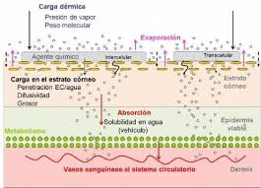
DESHIDRATACIÓN CUTÁNEA: CAUSAS Y MECANISMOS
La hidratación de la piel no se mantiene constante . La piel pierde agua de dos formas:
A través de la transpiración
Por medio de la perspiración insensible.

Slide 8
FACTORES QUE CONTRIBUYEN A LA DESHIDRATACIÓN CUTÁNEA
Causas externas:
Factores climáticos.
Agresiones medioambientales.

Slide 9
FACTORES QUE CONTRIBUYEN A LA DESHIDRATACIÓN CUTÁNEA
Cambios metabólicos o patológicos.
Malos hábitos alimenticios.
Modificaciones.
Abuso de excitantes

Slide 10
HÁBITOS HIGIÉNICOS CON REPERCUSIÓN EN LA HIDRATACIÓN CUTÁNEA
Hábitos de vida saludable.
Mantener una dieta equilibrada y rica en frutas y verduras.
Beber; al menos 2 litros de agua al día.
Evitar cambios bruscos de peso.
Hacer ejercicio moderado.
No fumar ni tomar bebidas alcohólicas.
Evitar el estrés, descansar una media de 8 horas diarias.
Evitar espacios con humo, polución y mal climatizados.
No exponerse al sol sin protección y hacerlo de forma moderada.

Slide 11
HÁBITOS HIGIÉNICOS CON REPERCUSIÓN EN LA HIDRATACIÓN CUTÁNEA
HÁBITOS COSMÉTICOS.
Cuidados faciales.
Cuidaos corporales .

Slide 12
DESHIDRATACIÓN SUPERFICIAL
Características de una piel con deshidratación superficial:
Aspecto mate y con tendencia a la descamación.
Presenta unos folículos pilosebáceos poco perceptibles.
Al observar su relieve, se aprecian pequeñas arruguitas epidérmicas que van de un folículo a otro dibujando una especie de trama y que son el principio de la formación de pequeñas arrugas, principalmente en la zona de orbiculares de los ojos y la boca.
Tienen tendencia al enrojecimiento y reacciona con mucha facilidad ante agentes externos como el frío, el viento, la calefacción , etc..
No se broncea; enrojece y se quema ante la exposición solar.
Al tacto, es una piel áspera y normalmente fina.

Slide 13
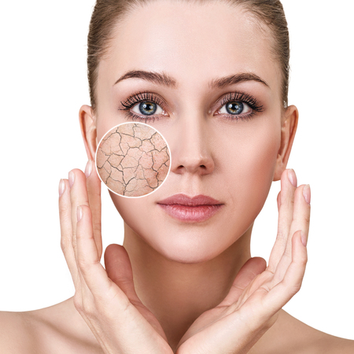
DESHIDRATACIÓN PROFUNDA
Aspecto opaco, sin brillo, con arrugas profundas y descamación superficial.
Puede presentarse en xerosis: piel muy sensible, seca y rugosa al tacto, con descamación muy visible y pliegues cutáneos muy marcados.

Slide 14
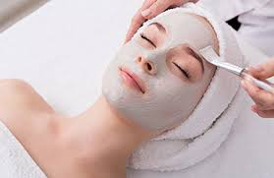
CLASIFICACIÓN DE LOS TRATAMIENTOS
Tratamiento de hidratación facial.
Tratamiento de mantenimiento recomendado a partir de los 25 años.
Tratamiento de choque: se trata de un tratamiento inicial muy activo.
Tratamiento de hidratación adaptado a cada tipo de piel.

Slide 15
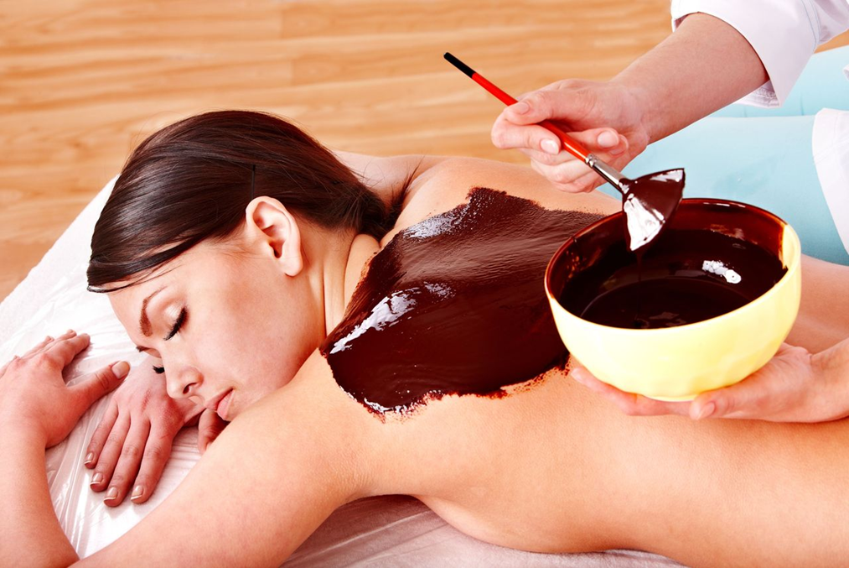
CLASIFICACIÓN DE LOS TRATAMIENTOS
TRATAMIENTOS DE HIDRATACIÓN CORPORAL.
Tratamiento de mantenimiento del grado de hidratación corporal.
Tratamiento de hidratación corporal: puede ser completo o sobre las zonas más deshidratadas, como las piernas, las manos y los pies .

